Slide 1
Výklad, znaky
8. třída

Slide 2
VÝKLAD
Měl by být:
obsahově správný
věcný
srozumitelný
přehledný
vyjadřování přesné, jasné, jednoznačné
důležitá je volba vhodných odborných názvů

Slide 3
VÝKLAD
Osnova
nutnost propracované osnovy pro přehlednost úplnost, návaznost dílčích složek a logickou stavbu
I . Úvod – uvedení tématu, problematiky, cíle výkladu
II. Vlastní výklad
1) všeobecná informace o jevu (případně historie vzniku a vývoje jevu)
2. použité metody; analýza částí, fází
3. konkrétní výklad a) popisný, b) dokazující (indukce, dedukce)
4. definice
III. Závěr – shrnutí, vyvození závěrů, poučení, zobecnění, zdůraznění důležitých bodů výkladu, využití v praxi, význam
přílohy a odborná literatura

Slide 4
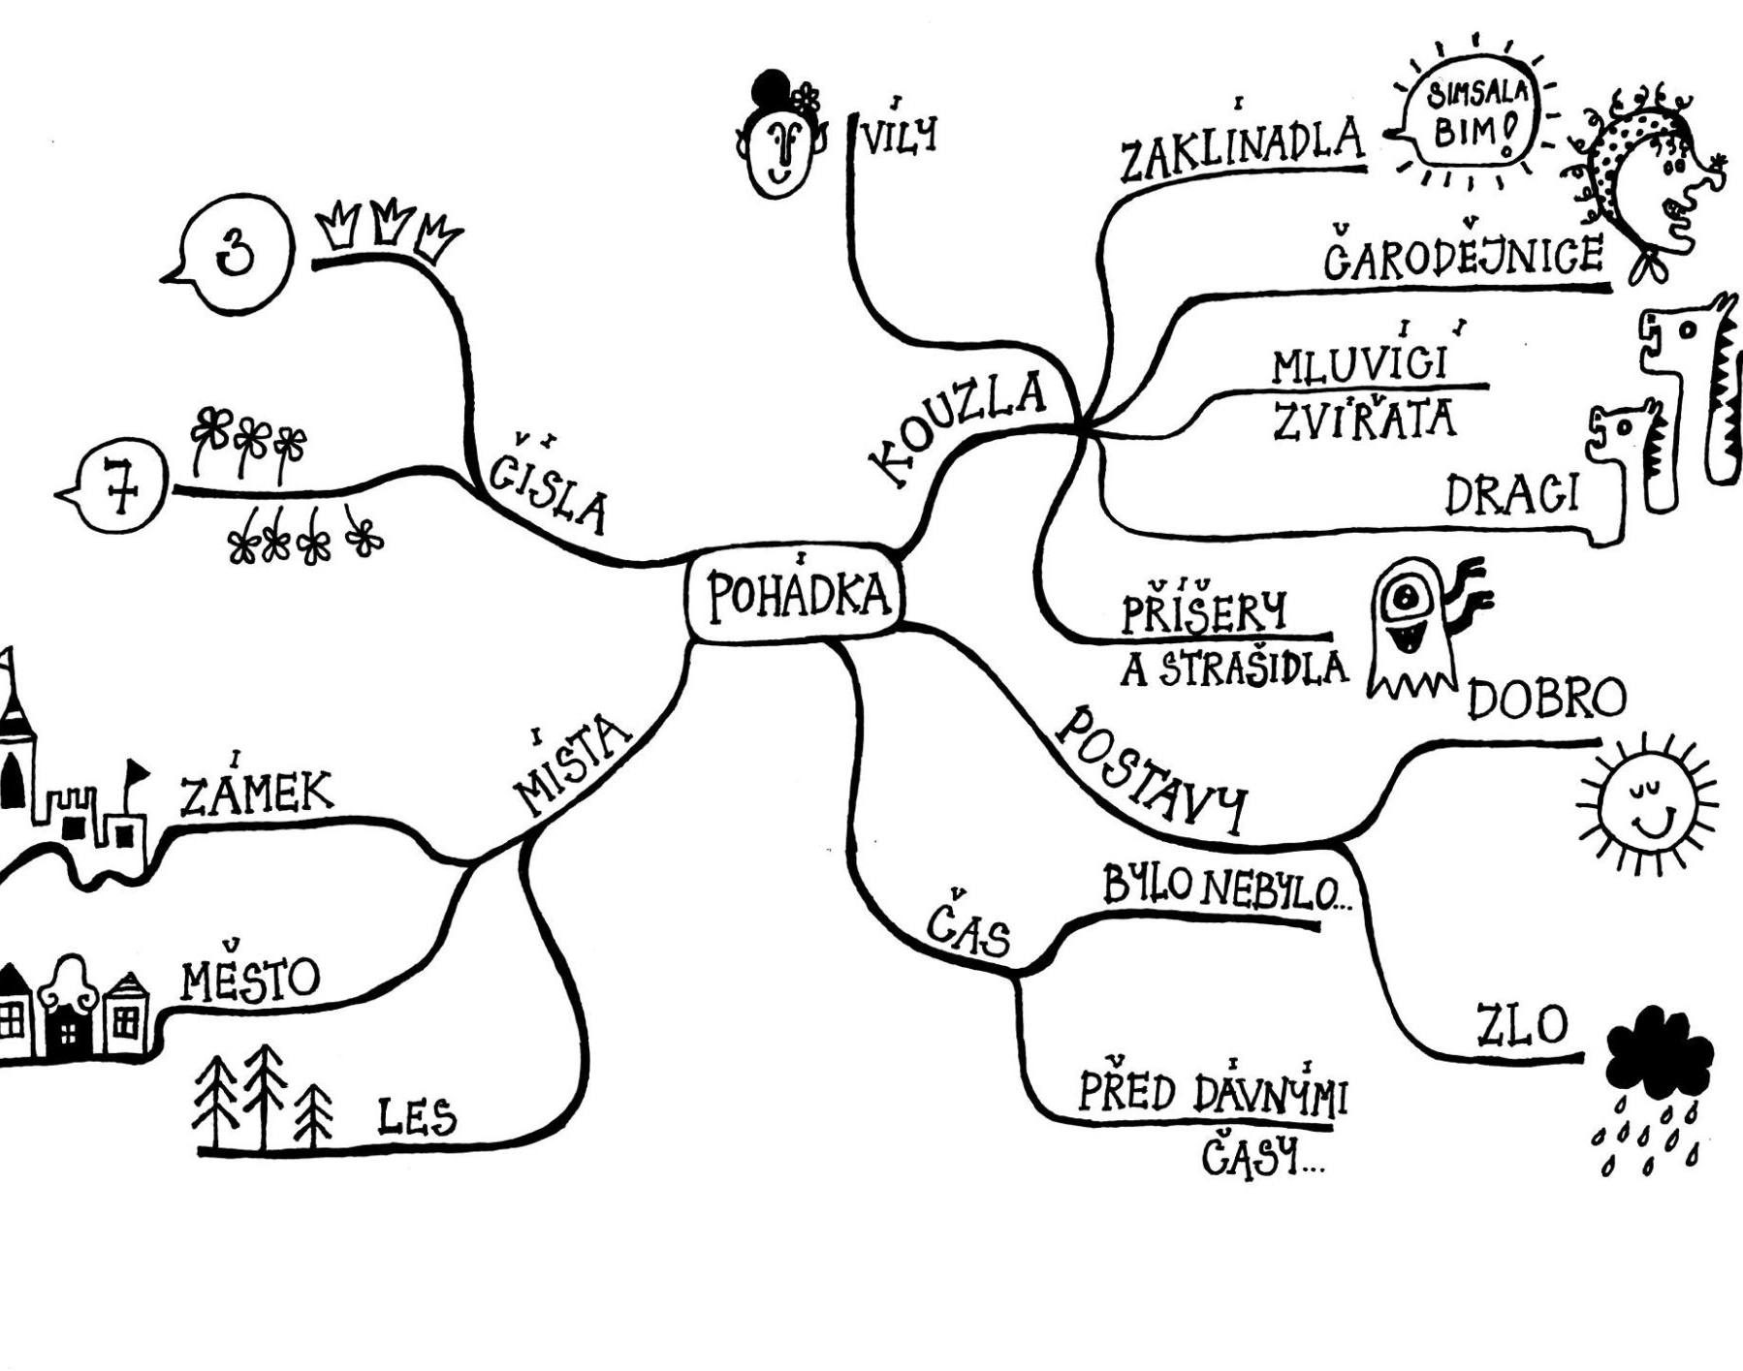
Myšlenkové mapy

Slide 5
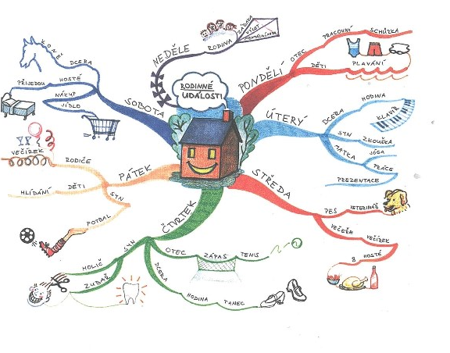
Myšlenkové mapy

Slide 6
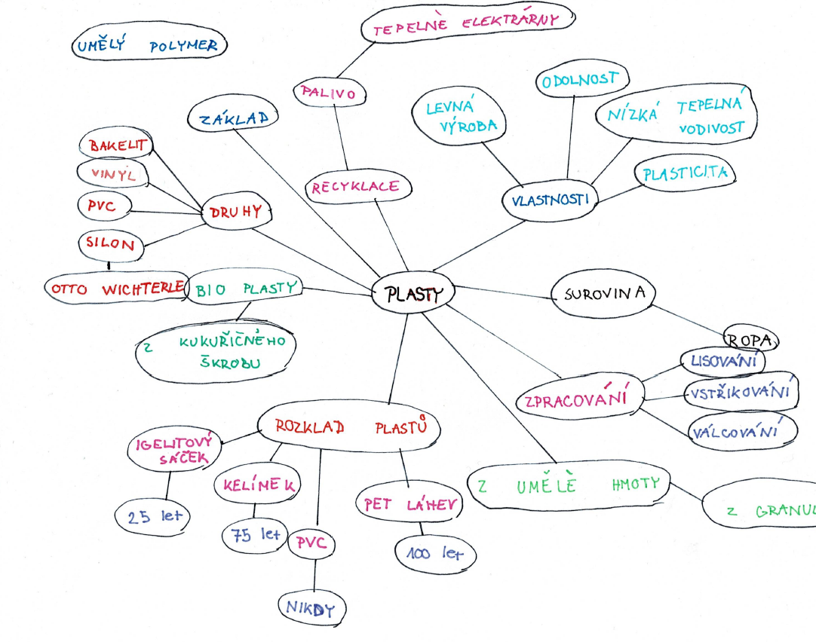
Myšlenková mapa

Slide 7
Výklad – osnova
1. téma – skupina Queen
2. osnova
ČLENOVÉ, DOBA VZNIKU, TRVÁNÍ
JEDNOTLIVÁ ALBA
NEJVĚTŠÍ ÚSPĚCHY
SHRNUTÍ
3. samotný výklad

Slide 8
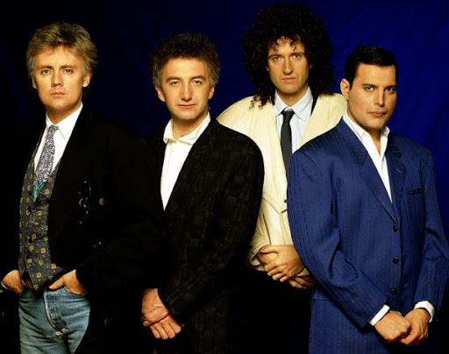
QUEEN

Slide 9
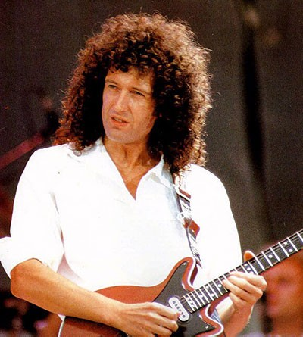
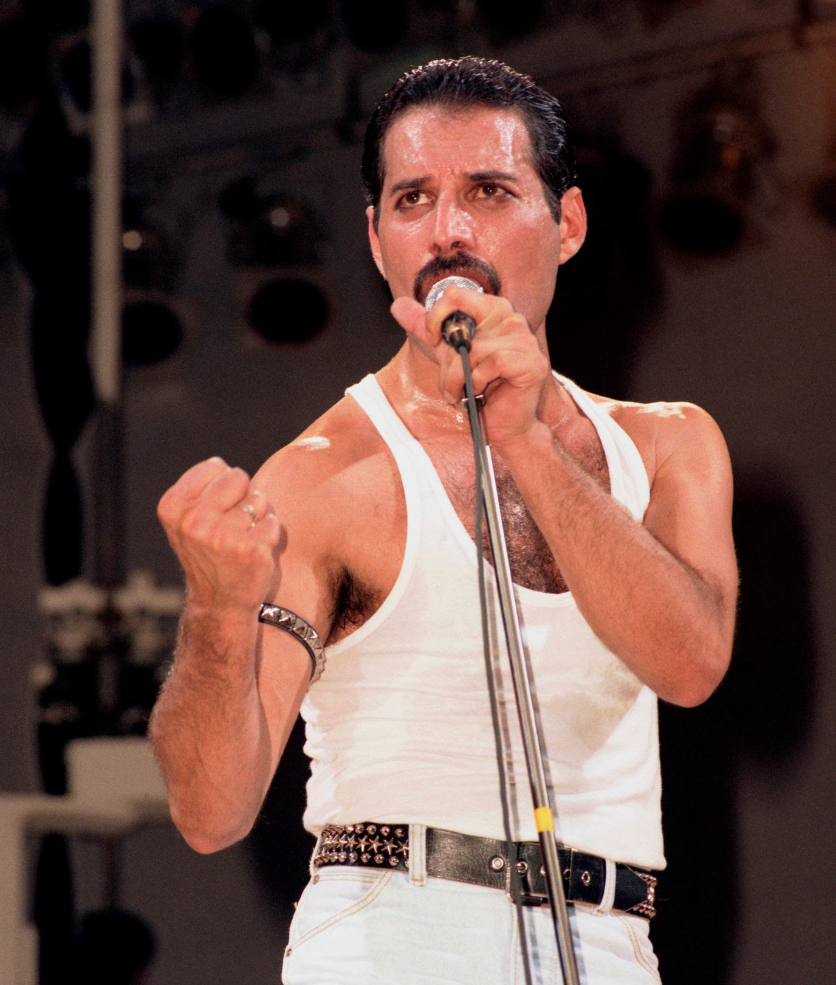
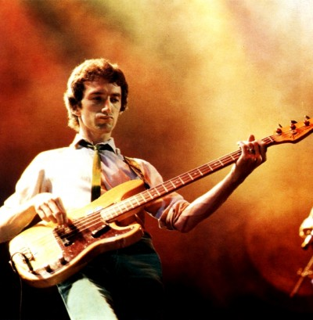
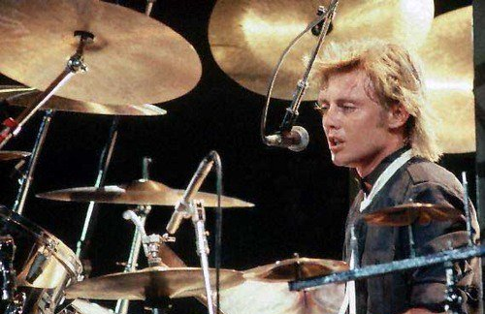
QUEEN, VZNIK, ČLENOVÉ
britská rocková hudební skupina, založená roku 1970 v Londýně
původní sestava:
Freddie Mercury (zpěv, klavír)
Brian May (kytara, zpěv)
John Deacon (baskytara, klávesy)
Roger Taylor (bicí, zpěv)

Slide 10
JEDNOTLIVÁ ALBA

Slide 11
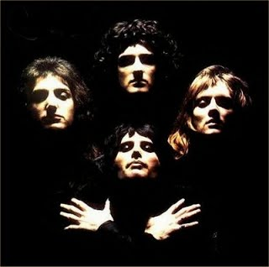
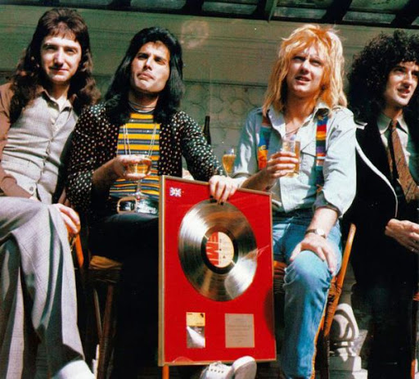
NEJVĚTŠÍ HITY
Killer Queen (Freddie Mercury)
Bohemian Rhapsody (Mercury)
Love of My Life (Mercury)
Somebody to Love (Mercury)
We Will Rock You (Brian May)
We Are the Champions (Mercury)
Don't Stop Me Now (Mercury)
Crazy Little Thing Called Love (Mercury)

Slide 12
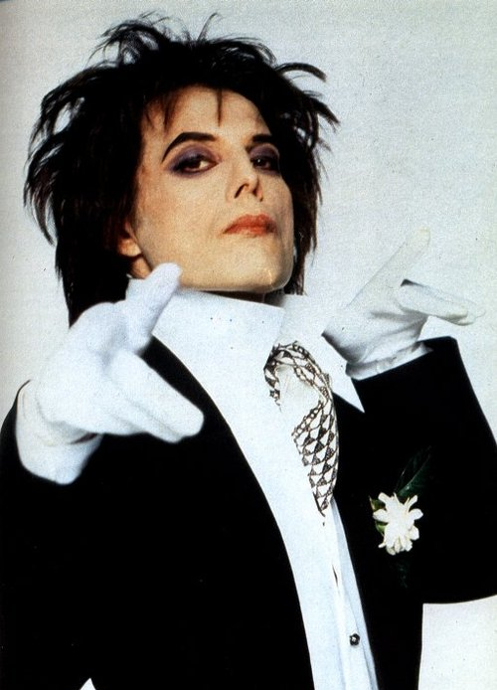
FREDDIE MERCURY
V LISTOPADU 1991 UMÍRÁ
NA AIDS

Slide 13
FILM BOHEMIAN RHAPSODY

